Slide 1
«Государственные символы
России»
Санкт-Петербург

Slide 2
Цели и задачи
-познакомить с главными символами России (гимн, флаг, герб);
-помочь детям понять, осмыслить символы, их происхождение, значение, образы, функции;
-закрепить и обобщить знания детей о государственных символах России – флаге, гимне, гербе; и их отличительных особенностях;
-развить познавательную активность, интерес к истории государства;
-воспитать у детей уважение к могуществу Российской державы, Государственным символам, любовь к Родине, чувство гордости за свою страну;
-ориентировать родителей воспитанников на патриотическое воспитание детей в семье.

Slide 3

Государственная символика Российской федерации: герб, флаг, гимн

Slide 4
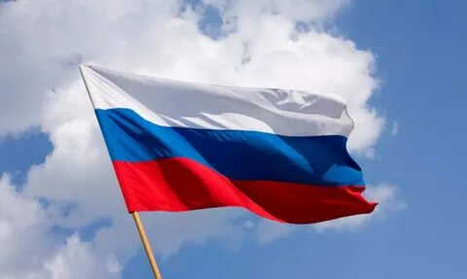
Государственный флаг Российской Федерации

Slide 5
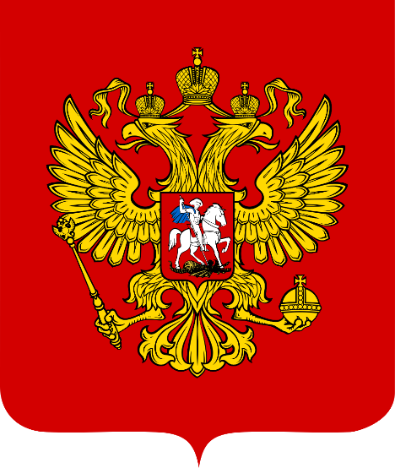
Государственный герб
Герб – это эмблема, созданная в соответствии с требованиями геральдики, которая служит отличительным знаком для семьи, рода, династии, города или целой страны. На гербе российского государства отражается его история и культура.

Slide 6
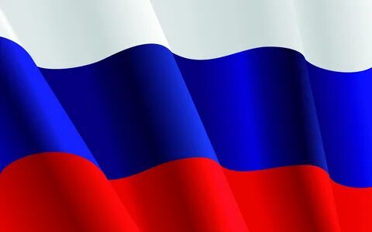
Государственный гимн Российской Федерации
Россия — священная наша держава,
Россия — любимая наша страна.
Могучая воля, великая слава —
Твоё достоянье на все времена!
Славься, Отечество наше свободное,
Братских народов союз вековой,
Предками данная мудрость народная!
Славься, страна! Мы гордимся тобой!
От южных морей до полярного края
Раскинулись наши леса и поля.
Одна ты на свете! Одна ты такая —
Хранимая Богом родная земля!
Славься, Отечество наше свободное,
Братских народов союз вековой,
Предками данная мудрость народная!
Славься, страна! Мы гордимся тобой!
Широкий простор для мечты и для жизни
Грядущие нам открывают года.
Нам силу даёт наша верность Отчизне.
Так было, так есть и так будет всегда!
Славься, Отечество наше свободное,
Братских народов союз вековой,
Предками данная мудрость народная!
Славься, страна! Мы гордимся тобой!

Slide 7
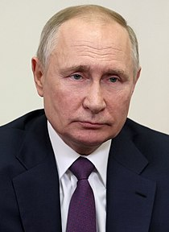
Президент Российской Федерации
Владимир Владимирович Путин

Slide 8

Москва — столица России, город федерального значения

Slide 9
